Slide 1
Визитная карточка центрального отделения ПАО «Сбербанк России» в г. Дальнегорске
Сформировал Пуховой Николай Николаевич
Студент группы 12С-4201

Slide 2

Название, миссия, логотип, слоган
Название – ПАО «Сбербанк России» в г. Дальнегорске.
Миссия - подчеркивание важнейшей роли Банка в экономике России и его особую социальную роль в обществе.
Слоган – «Сбербанк. Всегда рядом»
Логотип

Slide 3
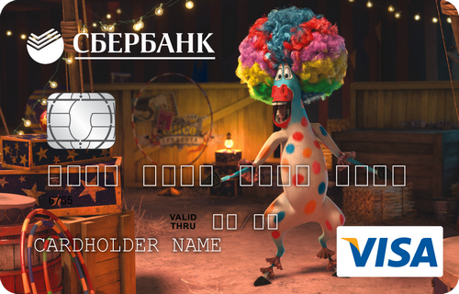
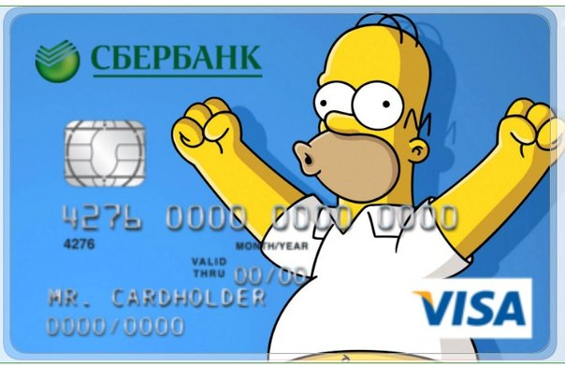
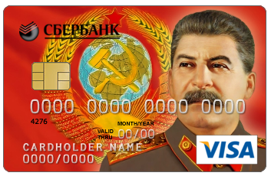
Краткое описание сферы деятельности предприятия
Сфера деятельности – экономическая. Банк осуществляет профессиональную деятельность на рынке ценных бумаг в соответствии с федеральными законами РФ.
Основные направления деятельности Банка:
кредитование российских предприятий;
кредитование частных клиентов;
вложение в государственные ценные бумаги и облигации Банка России;
осуществление операций на комиссионной основе.

Slide 4

Предоставляемые услуги ПАО «Сбербанк России» в г. Дальнегорске
Предоставляемые услуги:
Бесконтактные карты Сбербанка;
3D Secure защита в Сбербанке;
Карта Visa Classic;
Овердрафт по карте Сбербанка;
Сбербанк-Maestro «Социальная» и другие.

Slide 5
Адрес, контактные телефоны, карта проезда
Адрес центрального отделения ПАО «Сбербанк России»
в г. Дальнегорск - 692442, Приморский край, Дальнегорск г., ул. Осипенко, 44а.
Контактные телефоны - 8 (42373) 2-86-00, 8 (42373) 3-52-00, 8 (42373) 2-73-00, 8 (42373) 3-26-56.
Карта проезда к центральному отделению ПАО «Сбербанк России» в г. Дальнегорск

Slide 6
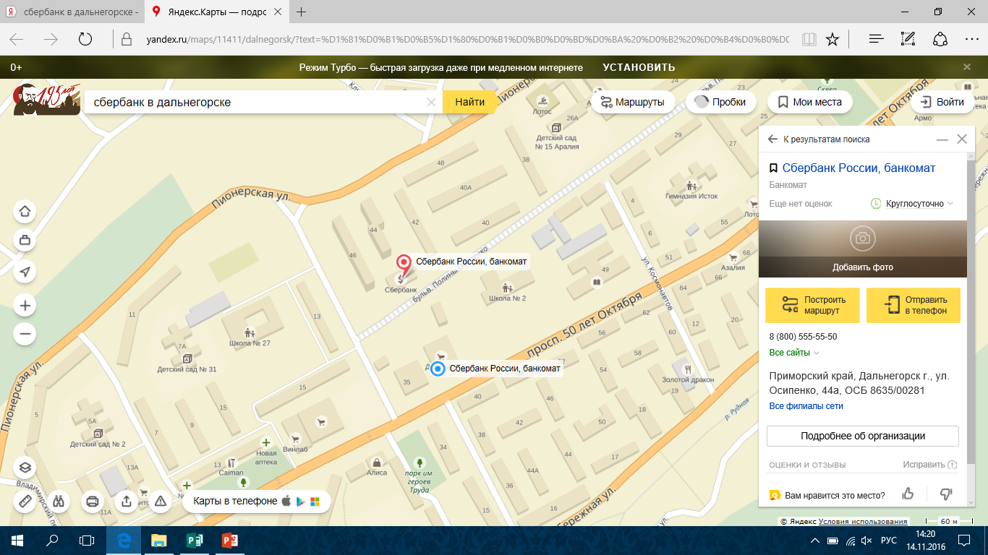
Карта проезда к центральному отделению ПАО «Сбербанк России» в г. Дальнегорске

Slide 7

Электронная почта, адрес официального сайта и банковские реквизиты
Электронная почта – sberbank@sberbank.ru
Адрес официального сайта – http://www.sberbank.ru
Банковские реквизиты – ИНН 7707083893, юридический адрес: 117997, г. Москва ул. Вавилова, 19, почтовый адрес: 680020, г.Хабаровск, ул. Гамарника, 12, корр. счет 30101810600000000608 в ГРКЦ г. Хабаровска, БИК 040813608

Slide 8

Расписание работы
Дни и часы работы отделения:
Понедельник 09:00 - 18:30
Вторник 09:00 - 18:30
Среда 09:00 - 18:30
Четверг 09:00 - 18:30
Пятница 09:00 - 18:30
Суббота 09:00 - 18:30
Воскресенье 09:00 - 18:30

